Slide 1
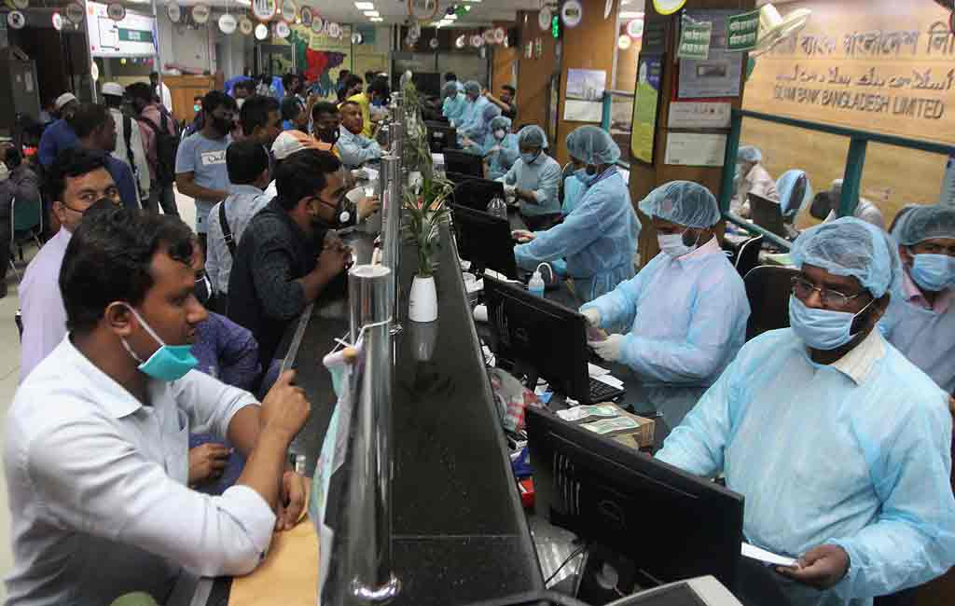
স্বাগতম

Slide 2
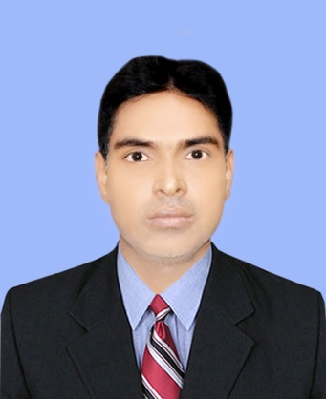
পরিচিতি
সজীব চন্দ্র দাস
সহকারী শিক্ষক (ব্যবসায় শিক্ষা)
চকতাতারদী আলহাজ্ব লায়ন এম. এ বাতেন উচ্চ বিদ্যালয়।
মনোহরদী, নরসিংদী।
০১৭২৬-৬৮৬৮৬৭
শ্রেনীঃ দশম
বিষয়ঃ ফিন্যান্স ও ব্যংকিং
অধ্যায়ঃ একাদশ
সময়ঃ ৪৫ মিনিট
তারিখঃ ২৬/১১/২০২০খ্রিঃ
sajibchandradas28@gmail.com

Slide 3
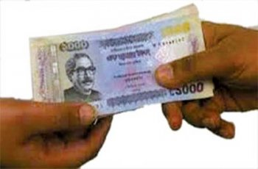
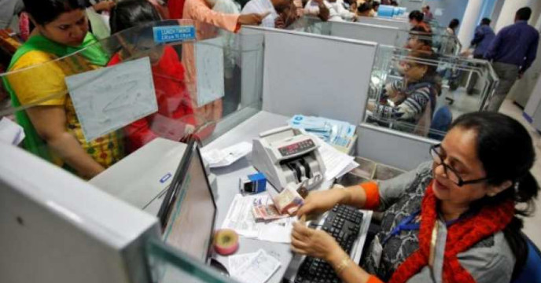
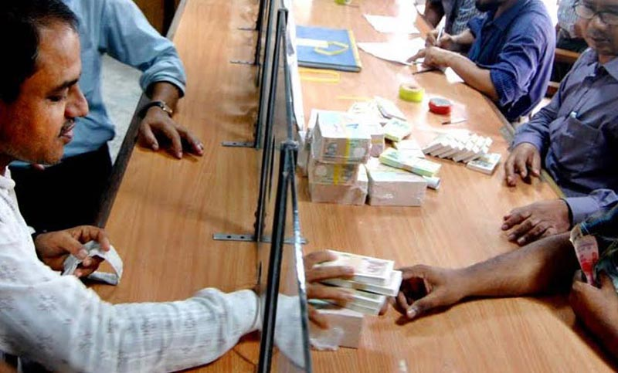
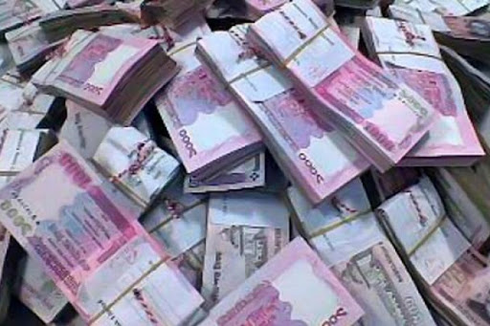

Slide 4
ব্যাংকের আমানত

Slide 5
শিখনফল
এই পাঠ শেষে শিক্ষার্থীরা –
ব্যাংকের আমানত সম্পর্কে বলতে পারবে;
ব্যাংকের আমানতের উদ্দেশ্য ও গুরুত্ব ব্যাখ্যা পারবে;
ব্যাংকের আমানতের উদ্দেশ্য ও গুরুত্ব বর্ননা করতে পারবে।

Slide 6
আমানত
ব্যাংকিং ব্যবসায় তহবিলের মূল উৎস আমানত। ব্যাংকের আমানত বিভিন্নভাবে সংগৃহিত হয়ে থাকে। বিষেশ করে বানিজ্যিক ব্যাংক বিভিন্নপ্রকার হিসাব খোলার মাধ্যমে আমানত সংগ্রহ করে থাকে। এ ক্ষেত্রে জনসাধারন ও প্রতিষ্ঠানের ধরণ অনুযায়ী ব্যাংকে বিভিন্ন হিসাব খোলে প্রুয়োজনীয় আমানত সংগ্রহ করে থাকে।

Slide 7
ব্যাংক আমানতের উদ্দেশ্য ও গুরুত্ব
ব্যাংক আমানত বা হিসাবের উদ্দেশ্য ও গুরুত্ব গ্রাহক বা আমানতকারীর প্রেক্ষাপটে এক ধরণের,আবার ব্যাংকের প্রেক্ষপটে ভিন্ন ধরনের হয়। আবার ব্যষ্টিক অর্থনীতির ক্ষেত্রেও ব্যাংক আমানত কিছু ভুমিকা পালন করে।

Slide 8
ব্যাংক আমানতের উদ্দেশ্য
সামগ্রিক অর্থনৈতিক
উন্নয়নের ক্ষেত্রে
গ্রাহকের ক্ষেত্রে
ব্যাংকের ক্ষেত্রে
অর্থের নিরাপত্তা
ব্যবসায়িক লেনদেন
ঋনের সুবিধা
ঝুকিহীন বিনিয়োগ
সেবা অর্জন
অতিরিক্ত অর্থের প্রয়োজন মেটানো
তহবিলের মূল উৎস
বিনিয়োগ
বৈদেশিক বিনিময়
সঞ্চয়প্রবনতা সৃষ্টি
পুজি ও মূল্ধন
বিনিয়োগ ও উৎপাদন
আন্তর্জাতিক বানিজ্য

Slide 9
একক কাজঃ
১। ব্যাংক কি ?

Slide 10
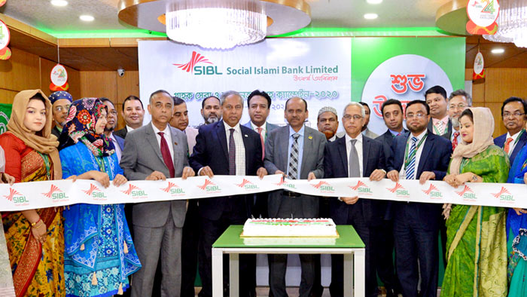
দলীয় কাজঃ
ব্যাংক আমানতের গ্রাহকের উদ্দেশ্য ও ব্যাংক উদ্দেশ্যের তালিকা তৈরি কর।

Slide 11
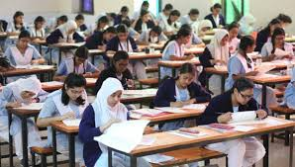
মুল্যায়ন
১। ব্যাংক আমানতের গ্রাহকের উদ্দেশ্য কয়টি?
(ক) পাঁচ
(খ) ছয়
(গ) সাত
(ঘ) আট

Slide 12
বাড়ির কাজঃ
১ ব্যাংক আমানতের সামগ্রিক অর্থনৈতিক উন্নয়নের ক্ষেত্র বর্নণা কর ।

Slide 13
ধন্যবাদ

